Slide 1


Slide 2
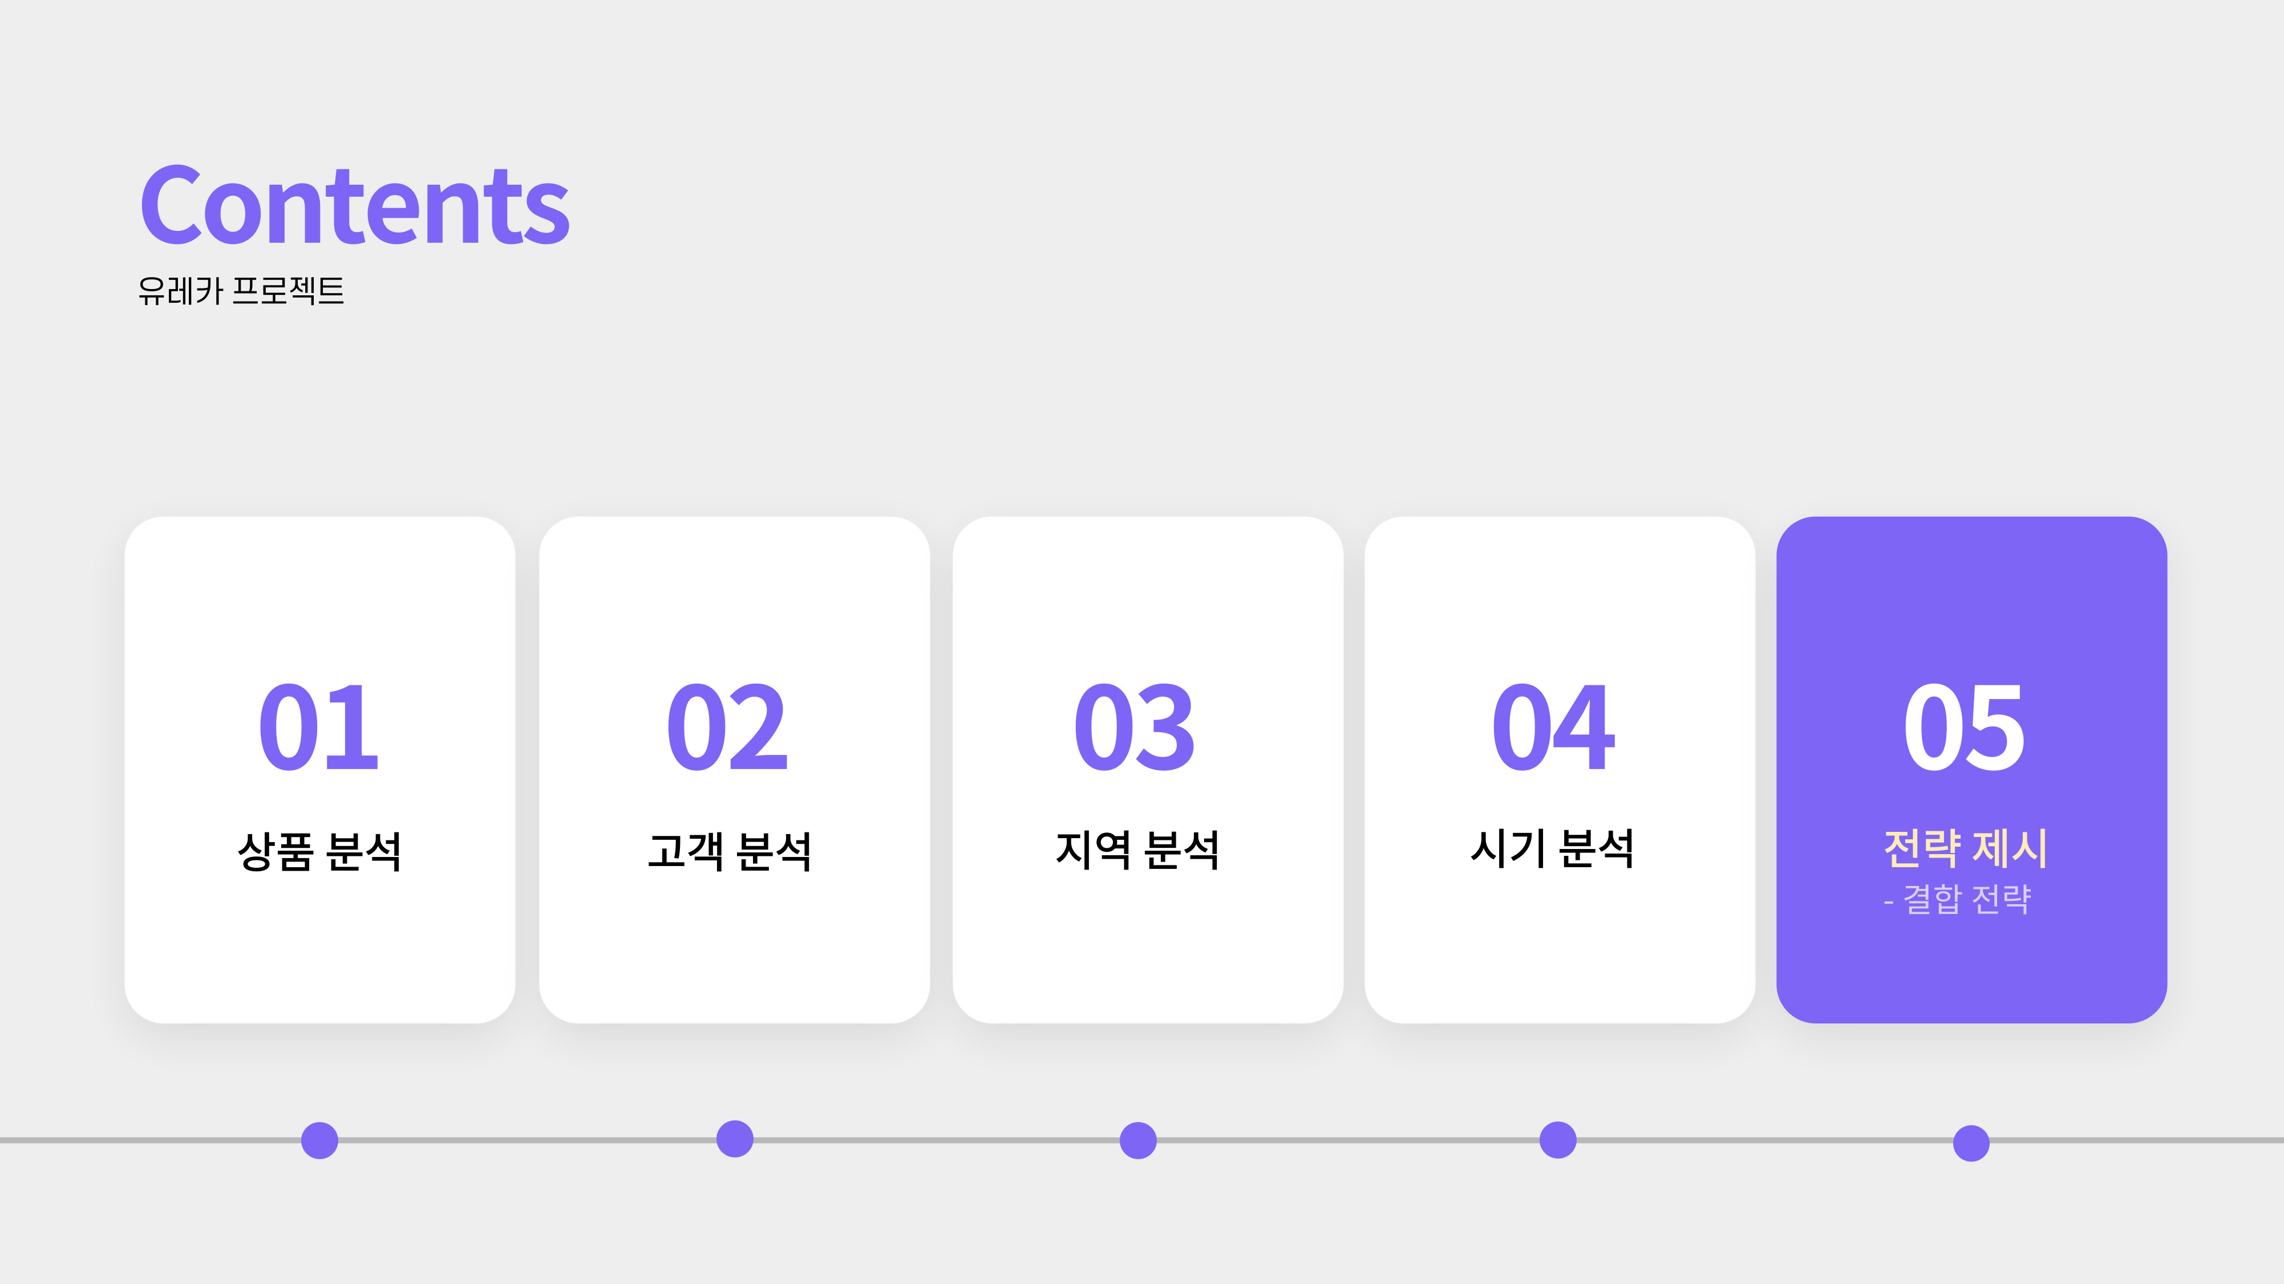

Slide 3


Slide 4
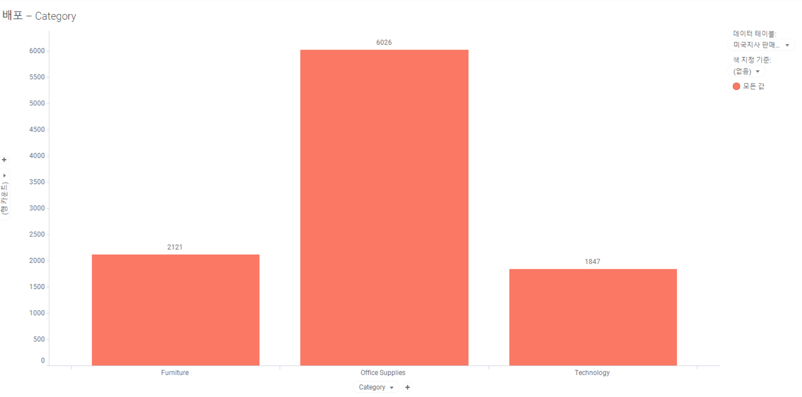
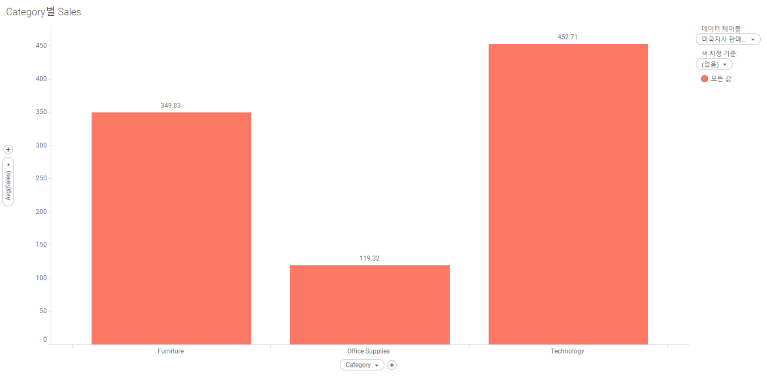
상품대분류별 주문건수분석
상품대분류별 평균 매출액

Slide 5
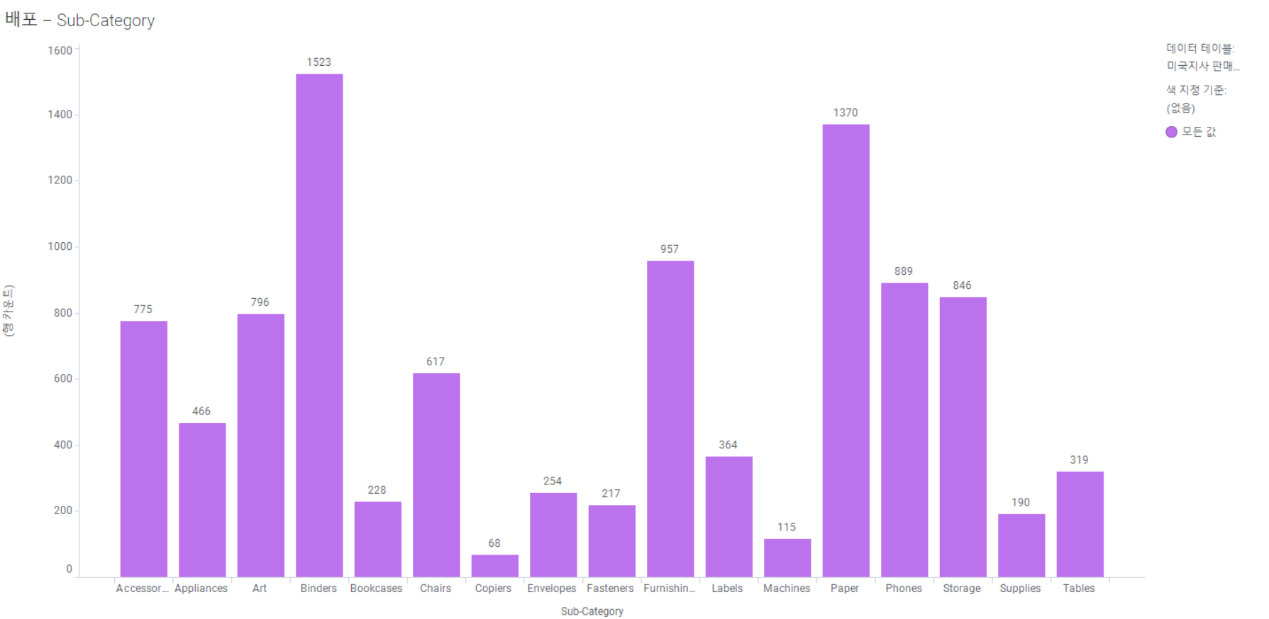
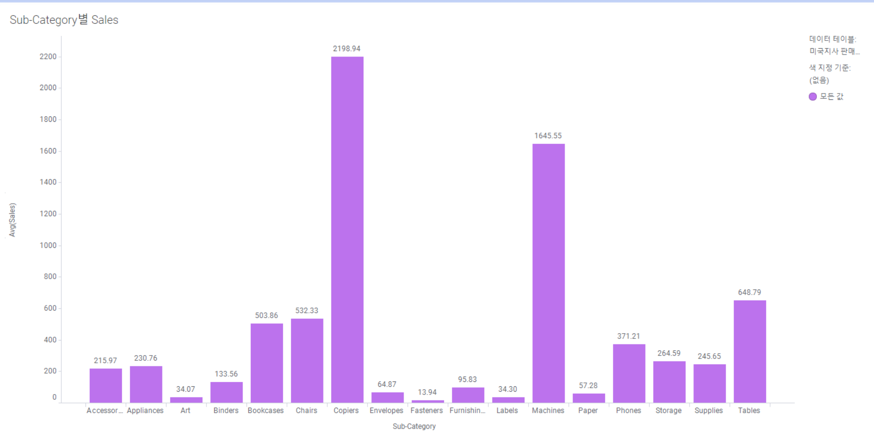
상품소분류별 주문건수
상품소분류별 평균 매출액

Slide 6
02 SWOT 분석 – 주문상품 기준
Strength 강점
Weakness 약점
Category의 Office Supplies가 주문건수 6026건으로 압도적으로 많다. (슬라이드 4 참조)
Category의 Technology가 평균매출액이 약 $452로 가장 높다.
(슬라이드 4 참조)
3. Sub-Category의 Binders가 주문건수 1523건으로 가장 많다.
(슬라이드 5 참조)
4. Sub-Category의 Copiers가 평균매출액이 $2198로 가장 높다.
(슬라이드 5 참조)
Category의 Technology가 주문건수 1847건으로 가장 적다.
(슬라이드 4 참조)
2. Category의 Office Supplies가 평균매출액이 약 $119로 가장 적다.
(슬라이드 4 참조)
3. Sub-Category의 Copiers가 주문건수 68건으로 가장 적다.
(슬라이드 5 참조)
4. Sub-Category의 Fasteners가 평균매출액이 약 $14로 가장 낮다.
(슬라이드 5 참조)
S
W
SWOT
Opportunity 기회
O
T
Threat 위협
묶음판매 전략 도전 가능
- 이전에는 매번 단일상품만 판매해서, 묶음 판매는 해본 적 없음.
자사의 주문건수가 낮은 상품에 대해서 고객을 뺏길 수 있음
경쟁사가 우리한테 있는 그나마의 고객들마저
더 나은 전략과 기술력으로 빼앗아 버릴수있음.

Slide 7


Slide 8
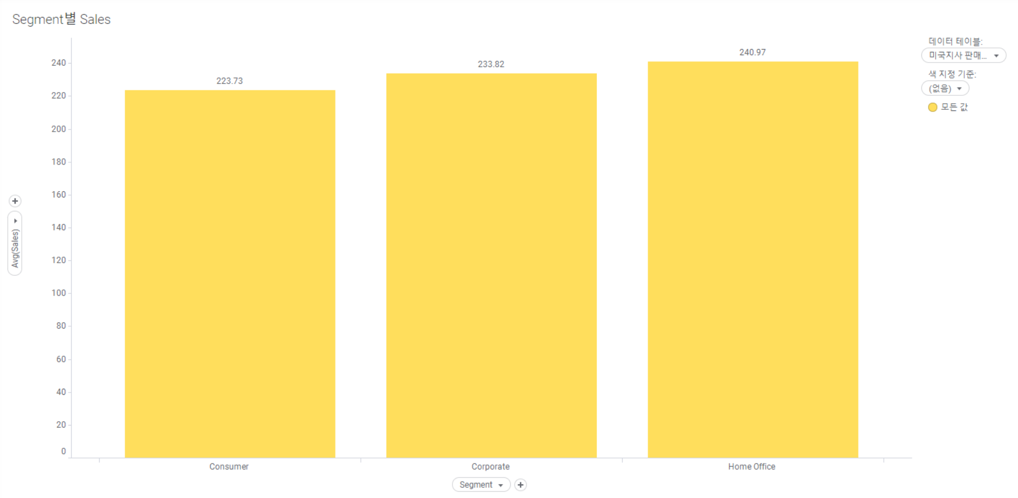
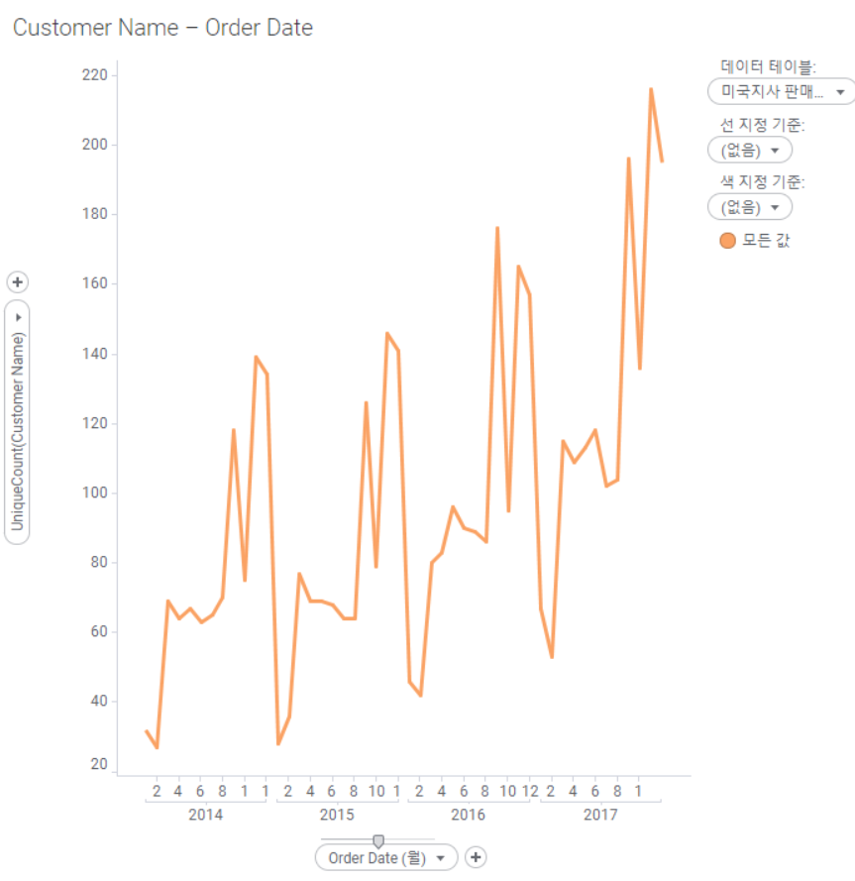
고객Segment별 평균매출액
주문연도&분기별 고객 수

Slide 9
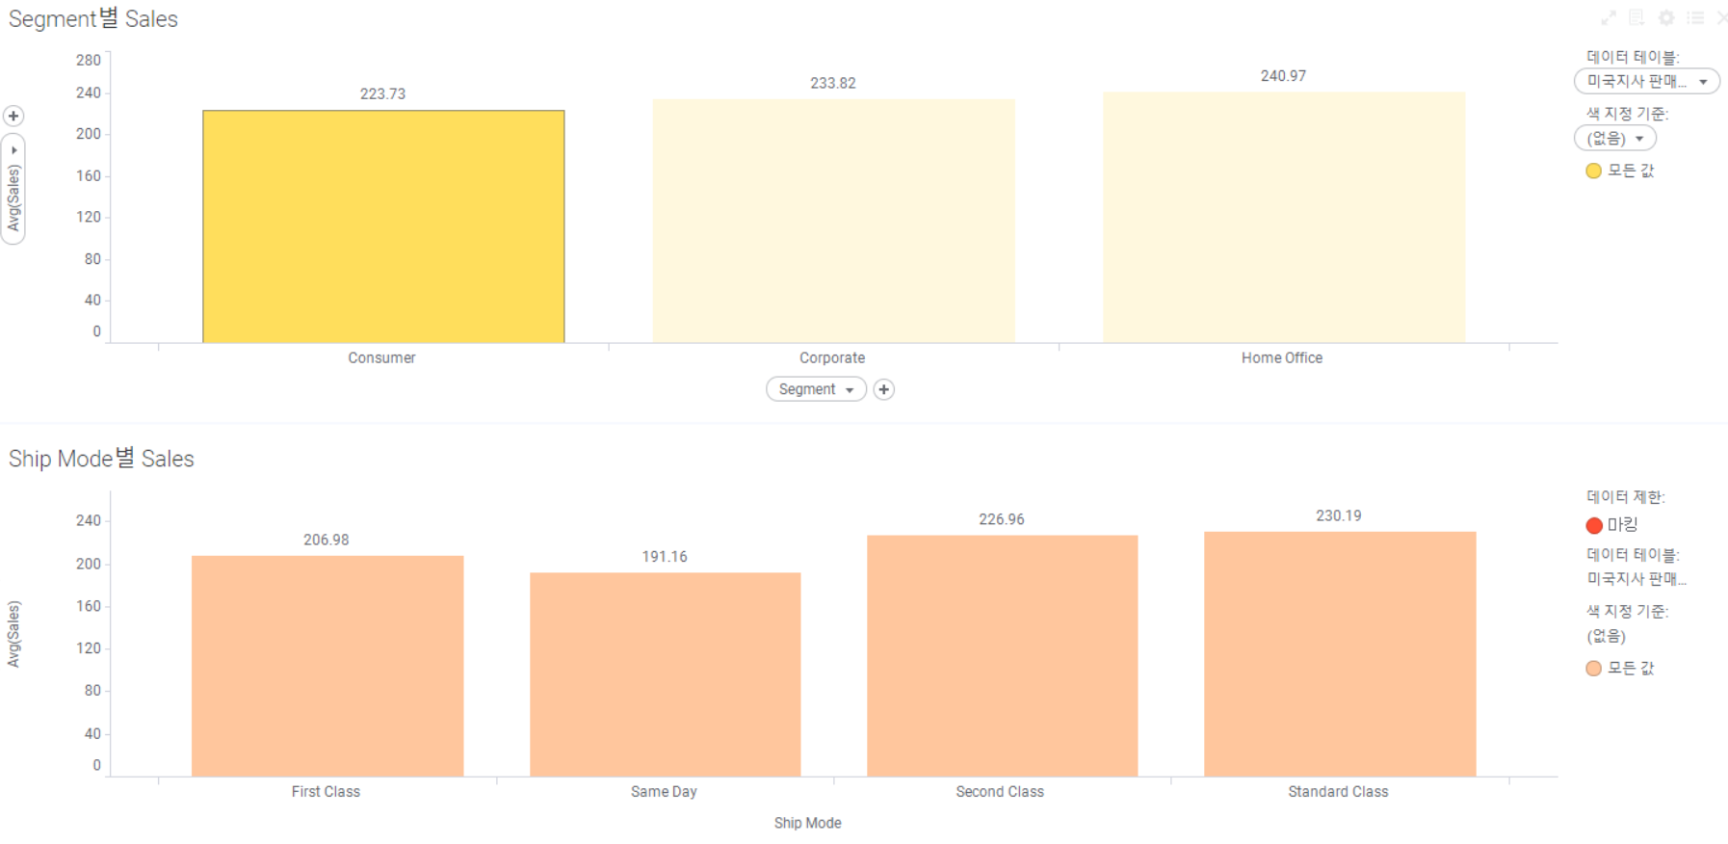
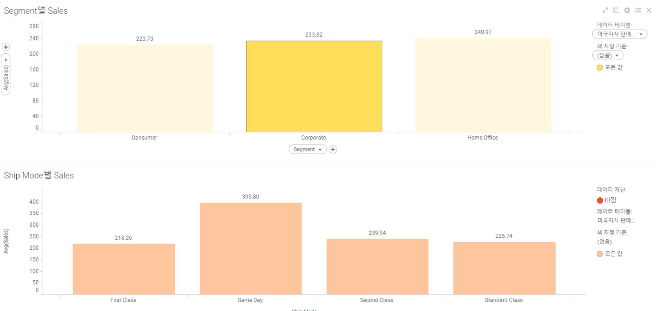
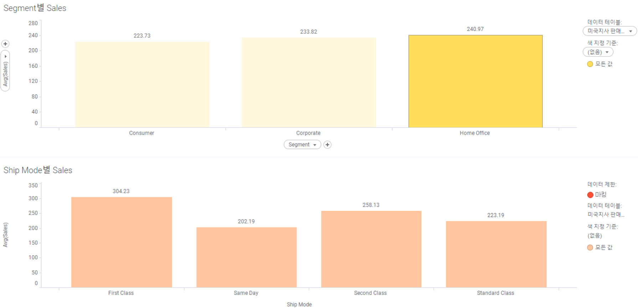
고객Segment별 Ship Mode별 평균매출액

Slide 10
02 SWOT 분석 – 고객 기준
Strength 강점
Weakness 약점
고객 Segment의 Home Office 평균매출액이 $240로 가장 높다.
(슬라이드 8 참조)
2. Consumer에서 ShipMode는 Standard>Second Class순으로 높다.
Corporate에서 ShipMode는 SameDay>Second Class순으로 높다.
HomeOffice에서 ShipMode는 First>Second Class순으로 높다.
(슬라이드 9 참조)
3. 전반적으로 고객 수가 증가하고 있는 추세 보임.
(슬라이드 8 참조)
고객 Segment의 Consumer 평균매출액이 $223으로 가장 낮다.
(슬라이드 8 참조)
2. Consumer에서 ShipMode는 SameDay>First Class순으로 낮다.
Corporate에서 ShipMode는 First>Standard Class순으로 낮다.
Consumer에서 ShipMode는 SameDay>Standard Class순으로 낮다.
(슬라이드 9 참조)
S
W
SWOT
Opportunity 기회
O
T
Threat 위협
고객의 ShipMode 중 First Class 고객들을 대상으로
프리미엄 혜택관 만들어 자사에 머무르게 할 수 있음.
타사의 이벤트 및 마케팅 전략을 통해 고객이동 가능.

Slide 11


Slide 12
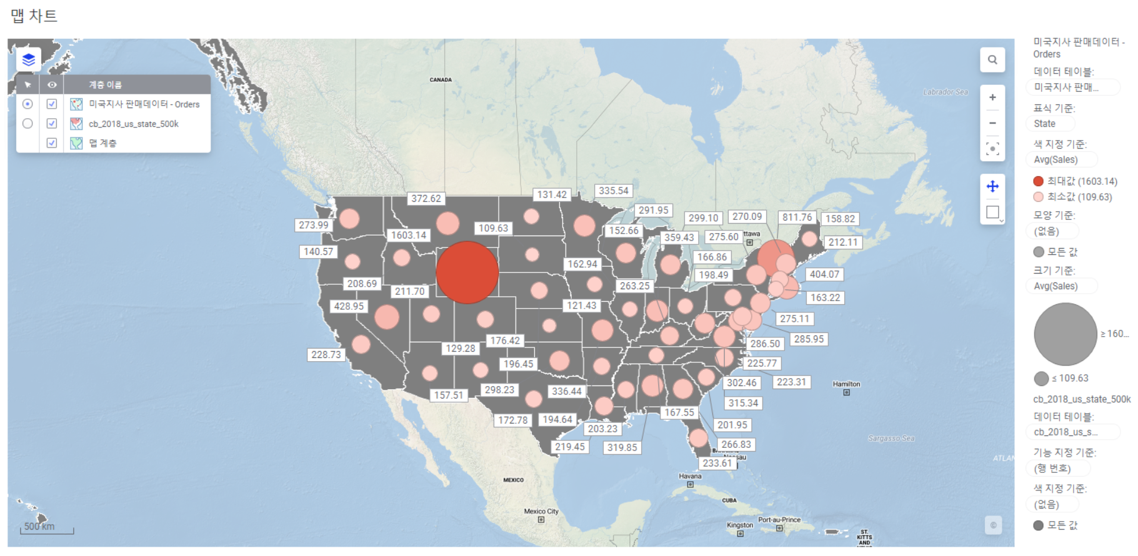
지역별 평균매출액

Slide 13
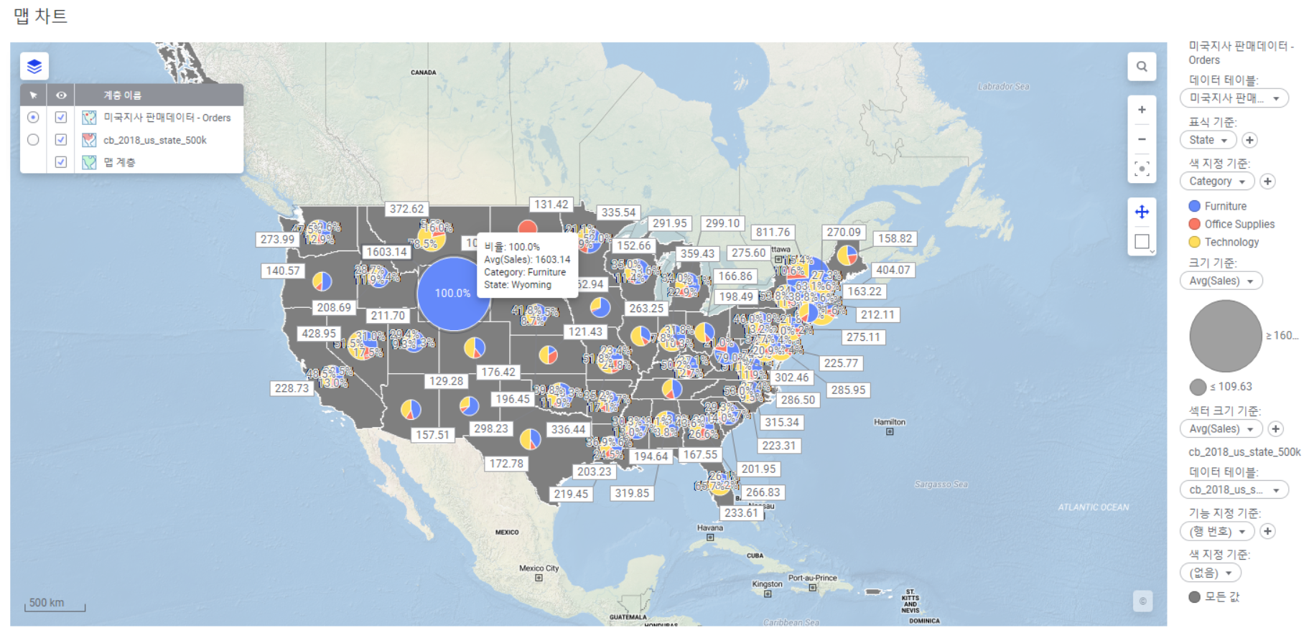
지역별 category별 평균매출액 (가장 평균매출액이 높은 Wyoming 기준)

Slide 14
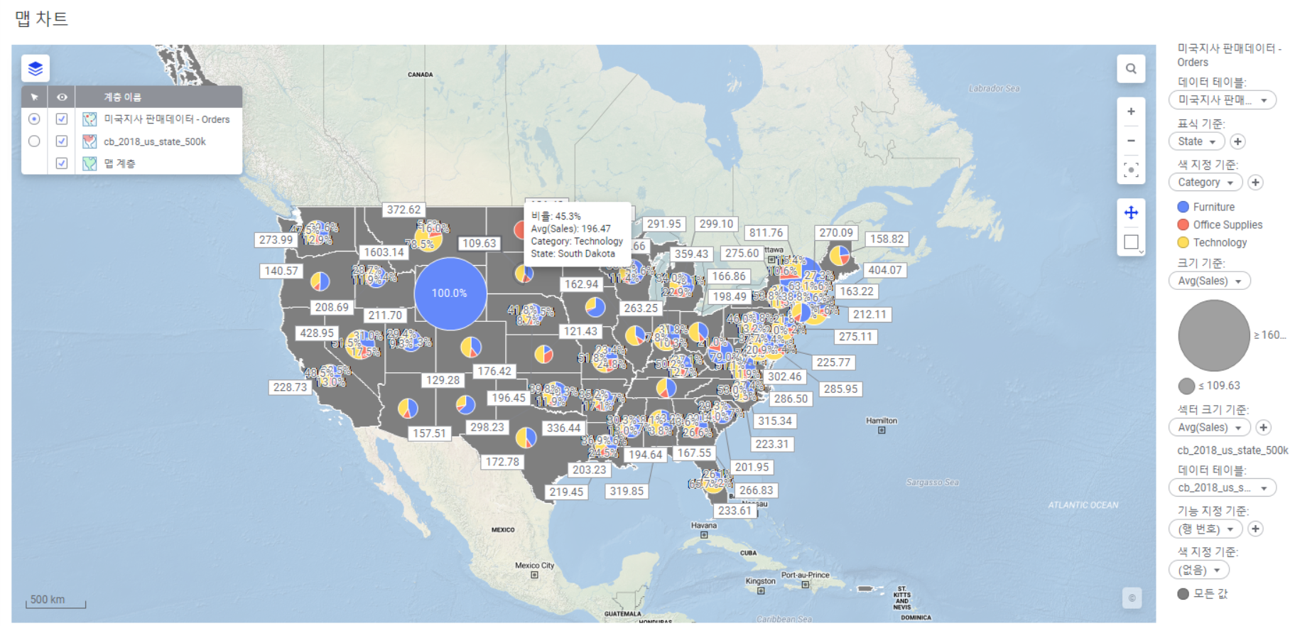
지역별 category별 평균매출액 (가장 평균매출액이 낮은 South Dakota 기준)

Slide 15
02 SWOT 분석 – 지역 기준
Strength 강점
Weakness 약점
Wyoming (1603.14)이 가장 많은 평균매출액을 보여준다.
(슬라이드 12 참조)
2. Wyoming에서는 Furniture 만 100%로 판매된다.
(슬라이드 13 참조)
South Dakota (109.63)가 State들 중에 가장 적은 평균매출액을 보여준다.
(슬라이드 12 참조)
2. South Dakota에서는 Tech>furniture>office supplies 순으로
평균매출액을 보여준다.
(슬라이드 14 참조)
S
W
SWOT
Opportunity 기회
O
T
Threat 위협
자사 상품에 대한 관심도가 지역적으로 골고루 퍼져 있다.
수치상으로 가장 많은 평균매출액을 준 Wyoming 을 타겟으로 할 전략들 다수 도출가능
하나의 카테고리만 선호하는 지역은
자사제품사용고객들을 더 쉽게 놓칠 수 있음.
- 어떠한 외적 상황으로 인해 하나의 카테고리만 선호하는 지역들은
자사제품이 기능이나 제품적으로 발전하지 않으면
어느 순간 고객들을 다 빼앗길 수 있음.

Slide 16


Slide 17
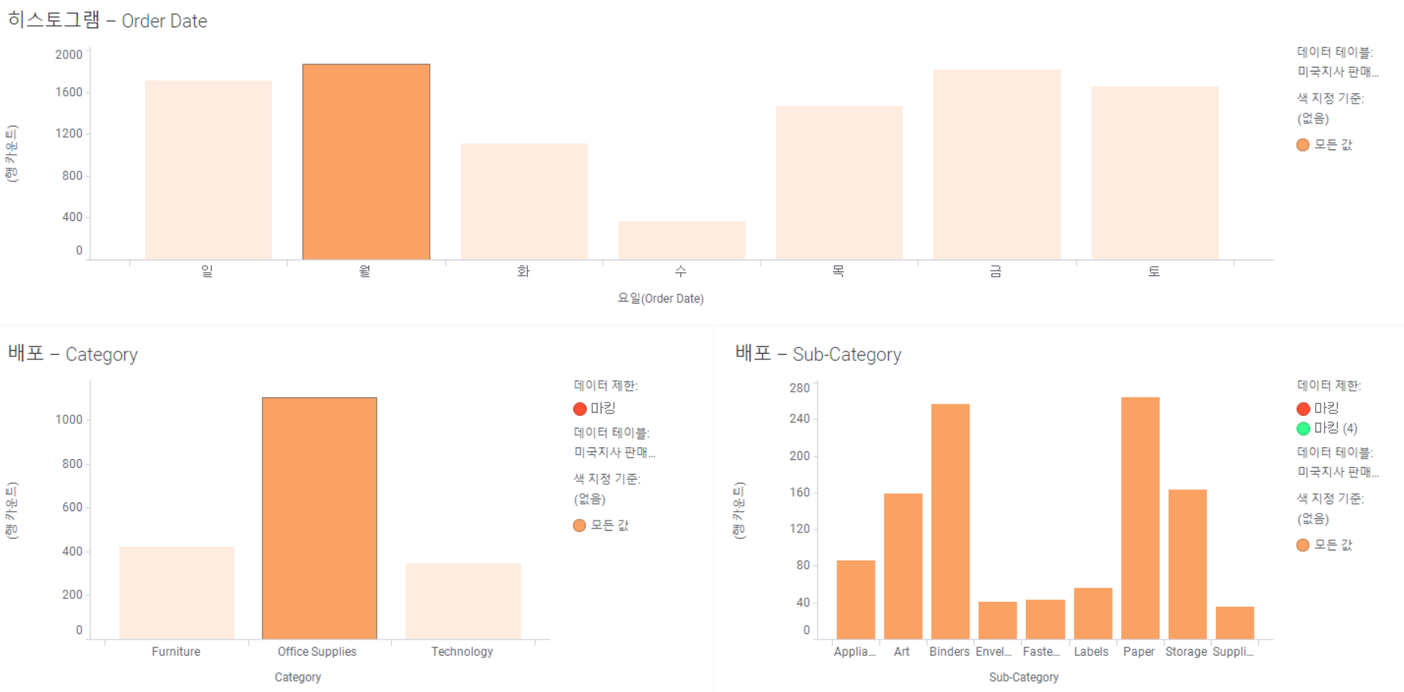
요일별 주문건수가 가장 많은 상품

Slide 18
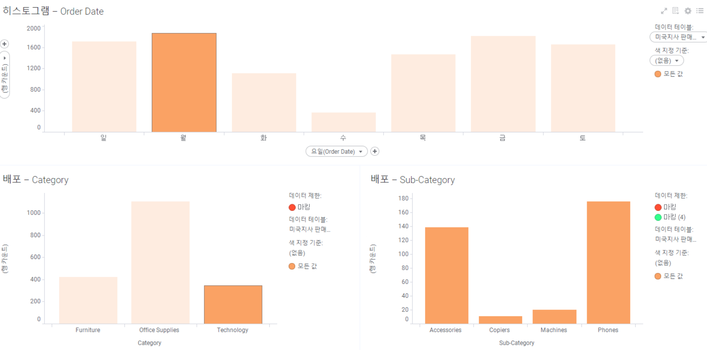
요일별 주문건수가 가장 적은 상품

Slide 19
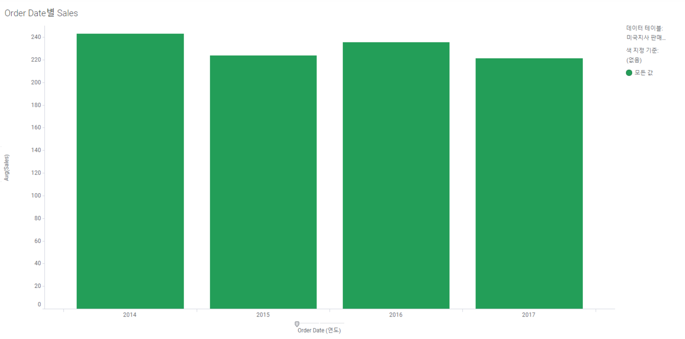
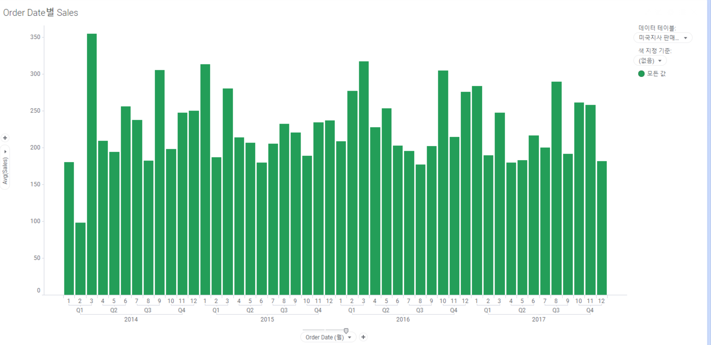
요일별 제품별 주문건수
연도별 월별 평균매출액

Slide 20
02 SWOT 분석 – 시기 기준
Weakness 약점
Strength 강점
월요일에 주문건수가 가장 많은데, Category 중 technology가 가장 적게 주문된다.
(요일별 제품별 주문건수 – 슬라이드 19 참조)
2. 그 중에는 압도적으로 phones>accessories 순으로 많이 주문된다.
(요일별 제품별 주문건수 – 슬라이드 19 참조)
3. 2014년 이후로 평균매출액은 하락하는 추세이다.
(연도별 평균매출액 – 슬라이드 19 참조)
4. 대부분의 연도를 보면, 연초(1분기) 이후에는 평균매출액이 하락한다.
(연도별 월별 평균매출액 – 슬라이드 19 참조)
월요일에 주문건수가 가장 많고, Category 중 office supplies가 가장많이 주문된다.
(요일별 제품별 주문건수 – 슬라이드 19 참조)
2. 그 중에 papers>binders 순으로 많이 주문된다.
(요일별 제품별 주문건수 – 슬라이드 19 참조)
3. 대부분의 연도를 보면, 연초(1분기)에 좋은 성과를 냈다.
(연도별 월별 평균매출액 – 슬라이드 19 참조)
S
W
SWOT
Opportunity 기회
O
T
Threat 위협
현재 코로나 시국에는 실내 활용하는 것들의 매출을 높일 수 있음.
현재 매출액이 하락하고 있다.
- 주고객층 타사에게 뺏길 수 있음

Slide 21


Slide 22
내부요인 외부요인 |  | 강점 (S) | 약점 (W)
 |  | Category의 Office Supplies가 주문건수 6026건으로 압도적으로 많다. Category의 Technology가 평균매출액이 약 $452로 가장 높다. Sub-Category의 Binders가 주문건수 1523건으로 가장 많다. Sub-Category의 Copiers가 평균매출액이 $2198로 가장 높다. 고객 Segment의 Home Office 평균매출액이 $240로 가장 높다. Consumer에서 ShipMode는 Standard>Second Class순으로 높다. Wyoming (1603.14)이 가장 많은 평균매출액을 보여준다. Wyoming에서는 Furniture 만 100%로 판매된다. 월요일에 주문건수가 가장 많고, Category 중 office supplies가 가장많이 주문된다 대부분의 연도를 보면, 연초(1분기)에 좋은 성과를 냈다. 월요일에 주문건수가 가장 많고, Category 중 office supplies가 가장많이 주문된다. | Category의 Technology가 주문건수 1847건으로 가장 적다. Category의 Office Supplies가 평균매출액이 약 $119로 가장 적다. Sub-Category의 Copiers가 주문건수 68건으로 가장 적다. Sub-Category의 Fasteners가 평균매출액이 약 $14로 가장 낮다. 고객 Segment의 Consumer 평균매출액이 $223으로 가장 낮다. Consumer에서 ShipMode는 SameDay>First Class순으로 낮다 South Dakota (109.63)가 State들 중에 가장 적은 평균매출액을 보여준다. South Dakota에서는 Tech>furniture>office supplies 순으로 평균매출액을 보여준다. 월요일에 주문건수가 가장 많은데, Category 중 technology가 가장 적게 주문된다 2014년 이후로 평균매출액은 하락하는 추세이다. 대부분의 연도를 보면, 연초(1분기) 이후에는 평균매출액이 하락한다.
기회 (O) | 묶음판매 전략 도전 가능 자사 상품에 대한 관심도가 지역적으로 골고루 퍼져 있다. 현재 코로나 시국에는 실내 활용하는 것들의 매출을 높일 수 있음. | Office Supplies카테고리 상품들과 Technology카테고리 상품들을 묶어서 판매한다.(플러스전략) 가장 주문건수가 많은 상품카테고리인 office supplies의 sub category 중 binders와 copiers를 묶어서 판매한다.(플러스전략) Home office 고객들을 타겟팅하여 코로나 시국에 실내활용하는 것들을 더 개발하여 판매한다. 수치상으로 가장 많은 평균매출액을 준 Wyoming을 타겟으로 다른 category의 상품을 원래 사던걸 사면 같이 제공하는식으로 무료체험하게함. 매주 Happy Monday이벤트를 열어, 2개 제품이상을 고르면 구매하는 전제품에 50%할인을 적용해준다. | Office Supplies카테고리 상품들과 Technology카테고리 상품들을 묶어서 판매한다.(플러스전략) 동일 카테고리의 잘 팔리는 제품과 Fasterners를 1+1전략으로 묶어서 판매한다.(플러스전략) 일반소비자(consumers)를 타겟으로 하여, 코로나 시국에 적합하게 실내활용제품을 개발 후 판매한다. 가장 적은 평균매출액을 보이는 South Dakota의 확실한 고객층확보를 위해 가장 많이 매출액이 나고 있는 Technology카테고리에서의 판매집중전략을 세운다. South Dakota에 사는 사람들에게는 배송비무료 판매를 한다.
위협 (T) | 자사의 주문건수가 낮은 상품에 대해서 고객을 뺏길 수 있음 하나의 카테고리만 선호하는 지역은 자사제품사용고객들을 더 쉽게 놓칠 수 있음. | 주문건수가 많고, 평균매출액이 높은 상품카테고리에 대해서도 할인이벤트를 종종진행한다. ShipMode에서 First Class인 사람들에게 프리미엄혜택을 제공하여 First Class로의 유입을 유도한다. Wyoming은 Furniture만 100% 구매하기 때문에, Furniture들의 품질을 향상시키거나 달의 마지막날에 1+1 (동일제품, 다른 선택사항)전략을 한다. | Technology카테고리가 월요일에 더 많이 판매될 수 있도록 한다. ( Happy Monday 이벤트 중 technology제품을 사는 사람에게 사은품 드리는 전략) 연말 매출을 높이기 위해 연말정산 이벤트를 한다. (그동안 구매한 제품들의 총 금액의 얼마를 환급해주는 이벤트)

